Slide 1
APA 7 / MLA 9
Université de Mostaganem — Dr. Madani BELACEL
Course RD 08 | 1h30 (90 min) | BELACEL Madani
Cours RD 08 • Diapositive 1/10
Notes:
Cours 08 : Rédaction scientifique
Module RD
Dr. BELACEL Madani — Université de Mostaganem
Année 2026-2027

Slide 2

Learning objectives
Université de Mostaganem — Dr. Madani BELACEL
🎯 Master thesis strategy
🎯 Academic databases
🎯 CRAP evaluation
🎯 Zotero / APA 7
Cours RD 08 • Diapositive 2/10
Notes:
Cours 08 — Diapo 2/10
Rédaction scientifique
Structure article, argumentation, relecture

Slide 3
Course outline (1h30)
Université de Mostaganem — Dr. Madani BELACEL
📋 8 parties — 90 min
📋 Why cite?
📋 Direct quote vs paraphrase
📋 APA 7 essentials
📋 MLA 9
Cours RD 08 • Diapositive 3/10
Notes:
Cours 08 — Diapo 3/10
Rédaction scientifique
Structure article, argumentation, relecture

Slide 4

Why cite?
Université de Mostaganem — Dr. Madani BELACEL
💡 Points clés polycopié
💡 Exemples M2 DLE
💡 Atelier guidé
💡 Questions?
Cours RD 08 • Diapositive 4/10
Notes:
Cours 08 — Diapo 4/10
Rédaction scientifique
Structure article, argumentation, relecture

Slide 5
Direct quote vs paraphrase
Université de Mostaganem — Dr. Madani BELACEL
📚 Points clés polycopié
📚 Exemples M2 DLE
📚 Atelier guidé
📚 Questions?
Cours RD 08 • Diapositive 5/10
Notes:
Cours 08 — Diapo 5/10
Rédaction scientifique
Structure article, argumentation, relecture

Slide 6
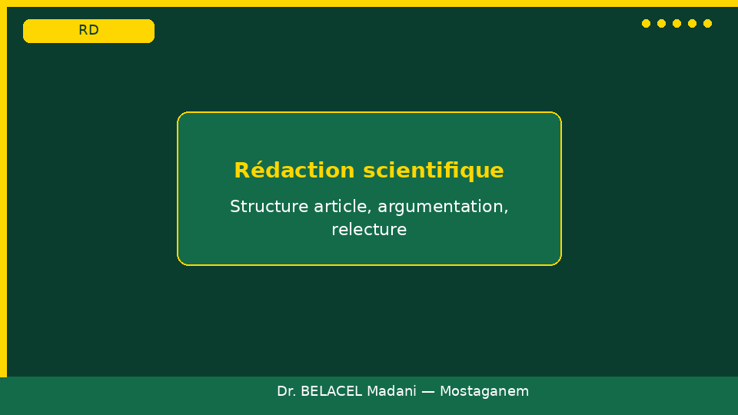
APA 7 essentials
Université de Mostaganem — Dr. Madani BELACEL
🔎 Points clés polycopié
🔎 Exemples M2 DLE
🔎 Atelier guidé
🔎 Questions?
Cours RD 08 • Diapositive 6/10
Notes:
Cours 08 — Diapo 6/10
Rédaction scientifique
Structure article, argumentation, relecture

Slide 7
MLA 9
Université de Mostaganem — Dr. Madani BELACEL
✔️ Points clés polycopié
✔️ Exemples M2 DLE
✔️ Atelier guidé
✔️ Questions?
Cours RD 08 • Diapositive 7/10
Notes:
Cours 08 — Diapo 7/10
Rédaction scientifique
Structure article, argumentation, relecture

Slide 8
Primary/secondary
Université de Mostaganem — Dr. Madani BELACEL
📎 Points clés polycopié
📎 Exemples M2 DLE
📎 Atelier guidé
📎 Questions?
Cours RD 08 • Diapositive 8/10
Notes:
Cours 08 — Diapo 8/10
Rédaction scientifique
Structure article, argumentation, relecture

Slide 9
Workshop
Université de Mostaganem — Dr. Madani BELACEL
🛠️ Travail sur poste
🛠️ TD 08 — 1h30
🛠️ Protocole mémoire
🛠️ Support PDF officiel
Cours RD 08 • Diapositive 9/10
Notes:
Cours 08 — Diapo 9/10
Rédaction scientifique
Structure article, argumentation, relecture

Slide 10
Conclusion
Université de Mostaganem — Dr. Madani BELACEL
✅ Synthèse séance
✅ TD 08
✅ Séance suivante
✅ Questions?
Cours RD 08 • Diapositive 10/10
Notes:
Cours 08 — Diapo 10/10
Rédaction scientifique
Structure article, argumentation, relecture

